Slide 1

CRM system
Столяр Олена Бать Христина Пилип Павло

Slide 2

Що це?
CRM (від англ. Customer Relationship Management) — це система управління відносинами з клієнтами. Фактично це програмне забезпечення для відділу продажу.

Slide 3
Для чого потрібна CRM система?
Управління клієнтами
Зберігання інформації про клієнтів
Аналіз та стратегічне планування
Покращення обслуговування клієнтів
Ефективна комунікація
Presentation Title

Slide 4
Основні вимоги
1
Інтерфейс українською мовою
4
2
Аналіз даних
Зрозумілий набір функцій
5
3
Нагадування
Можливість обліку даних клієнтів
6
Імпорт та експорт даних

Slide 5


Аналіз подібних застосунків

Slide 6

Supasoft
Переваги
Недоліки
Керування клієнтськими даними
Інтегровані маркетингові функції
Функції автоматизації
Розробники - росіяни
Інтерфейс російською мовою
Недостатня функціональність для іншого бізнесу

Slide 7
NetHunt
Переваги
Недоліки
Інтеграція з Gmail
Простота у використанні
Інтеграція з Google Workspace
Цінова політика
Залежність від Google

Slide 8
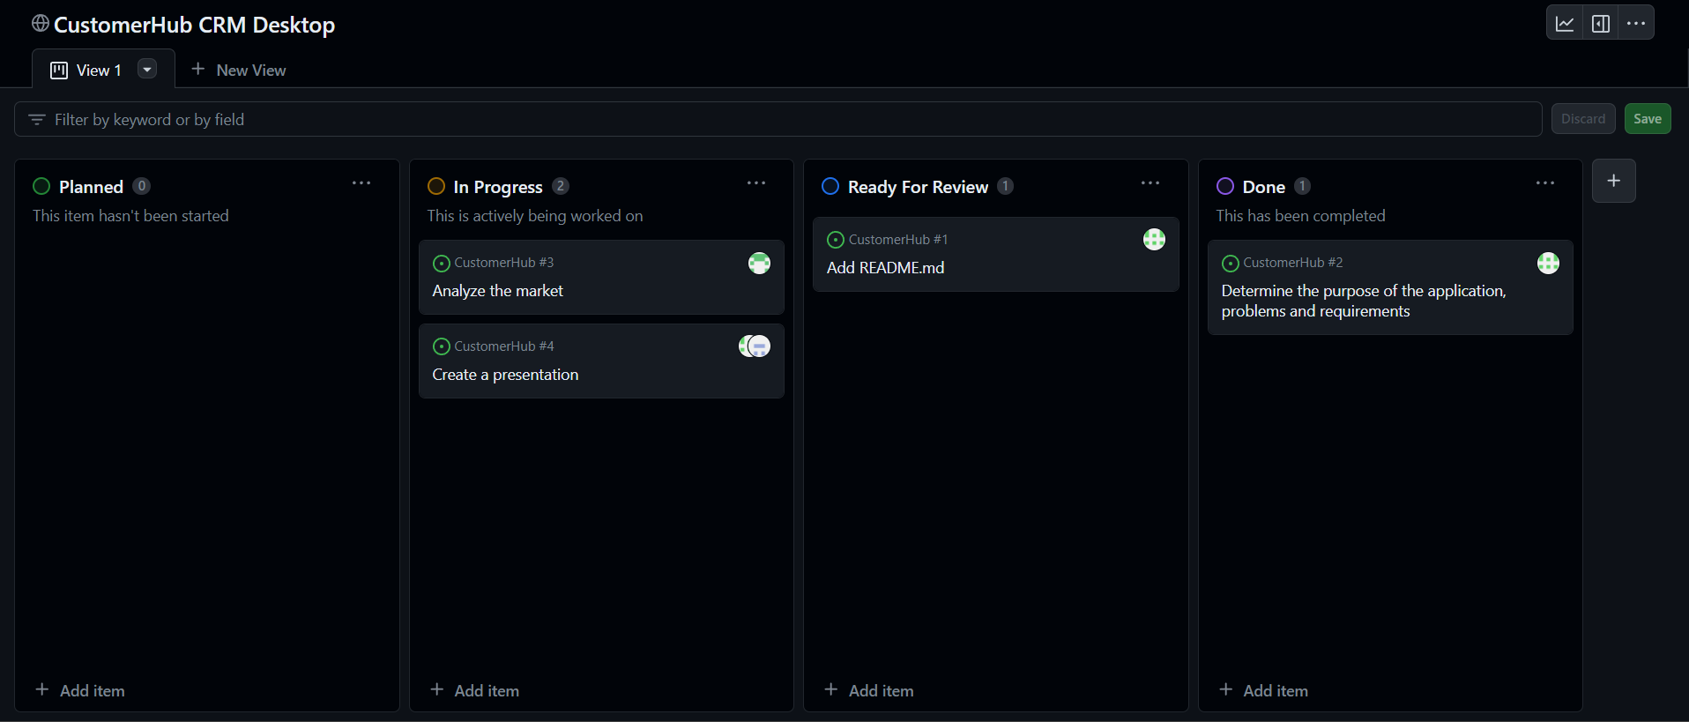

Slide 9




Дякуємо за увагу!
Contacts:
olena.stoliar@lnu.edu.ua
khrystyna.bat@lnu.edu.ua
pavlo.pylyp@lnu.edu.ua

